Slide 1
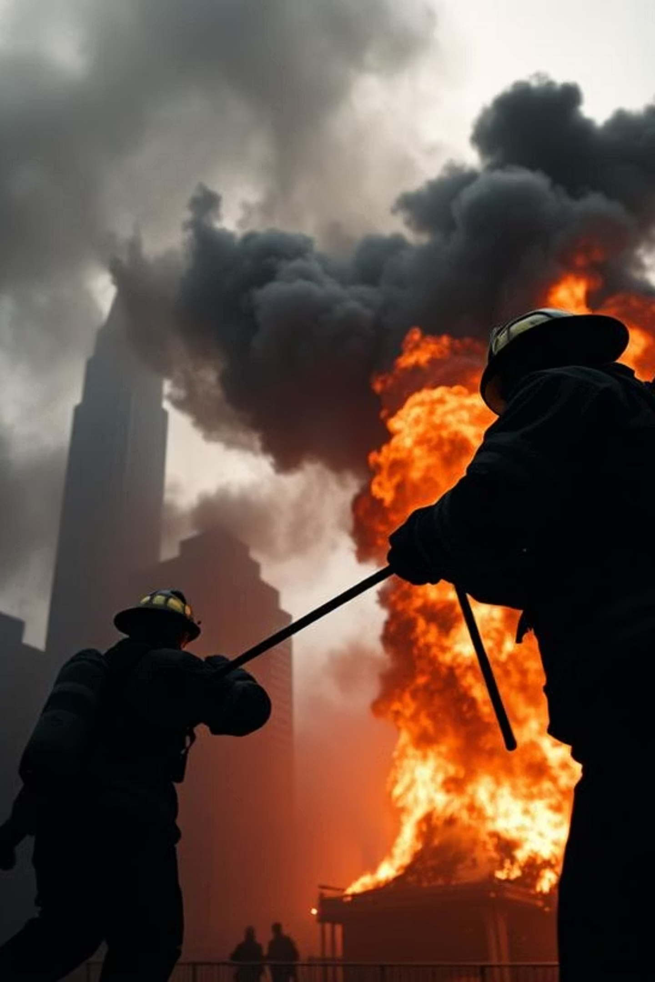
대한민국 화재의 심각성
대한민국에서 발생하는 화재는 단순한 사고를 넘어선 사회 전반의 심각한 문제입니다. 2022년에만 전국적으로 38,683건의 화재가 발생하여 수많은 인명 피해와 막대한 재산 손실을 초래했습니다. 경제적 손실은 1조 원을 초과하며, 이로 인한 사회적 비용과 심리적 충격 또한 커지고 있습니다.

Slide 2
화재 발생 현황 및 규모
106
40,300
일평균 화재 발생 건수 (2022)
연평균 화재 발생 건수 (2018-2022)
매일 평균적으로 106건의 화재가 발생하고 있습니다.
지난 5년간 연평균 4만 건이 넘는 화재가 발생했습니다.
25%
29.5%
주거시설 화재 비중
겨울철 화재 집중
전체 화재의 4분의 1이 주거시설에서 발생합니다.
특히 12월부터 2월까지 겨울철에 화재가 집중됩니다.

Slide 3
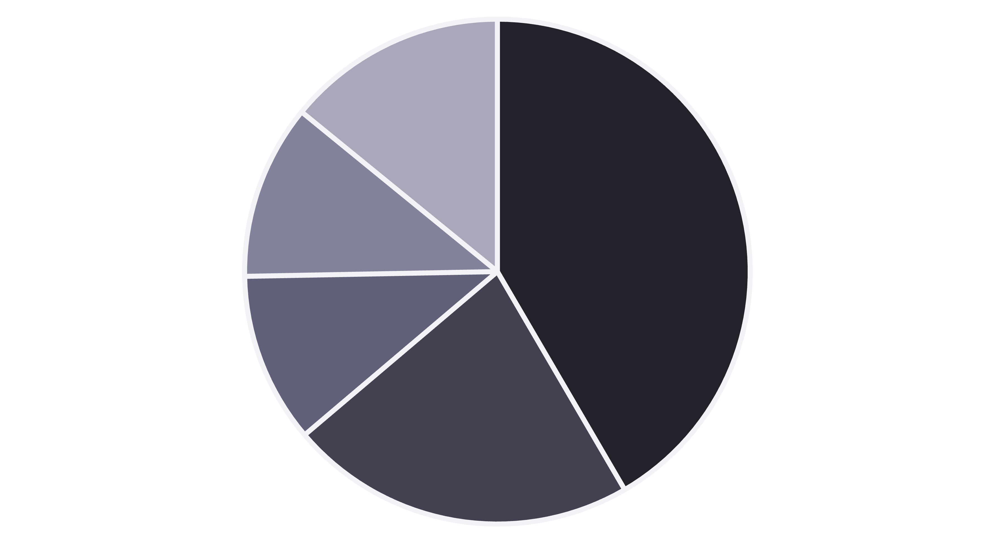
주요 화재 원인 분석
화재의 주요 원인을 이해하는 것은 예방에 필수적입니다.
부주의
전기적 요인
기계적 요인
원인 불명
기타
2022년 화재의 41.6%는 부주의로 인한 것이며, 전기적 요인과 기계적 요인도 주요한 비중을 차지합니다.

Slide 4

인명 피해 현황
2022년 인명 피해
사망자: 268명
부상자: 2,367명
최근 5년간 총 사망자
1,600명 이상
특히 사망자의 70% 이상이 주택 화재에서 발생하며, 심정지 상태로 발견 후 이송되는 경우가 26.5%에 달합니다.

Slide 5
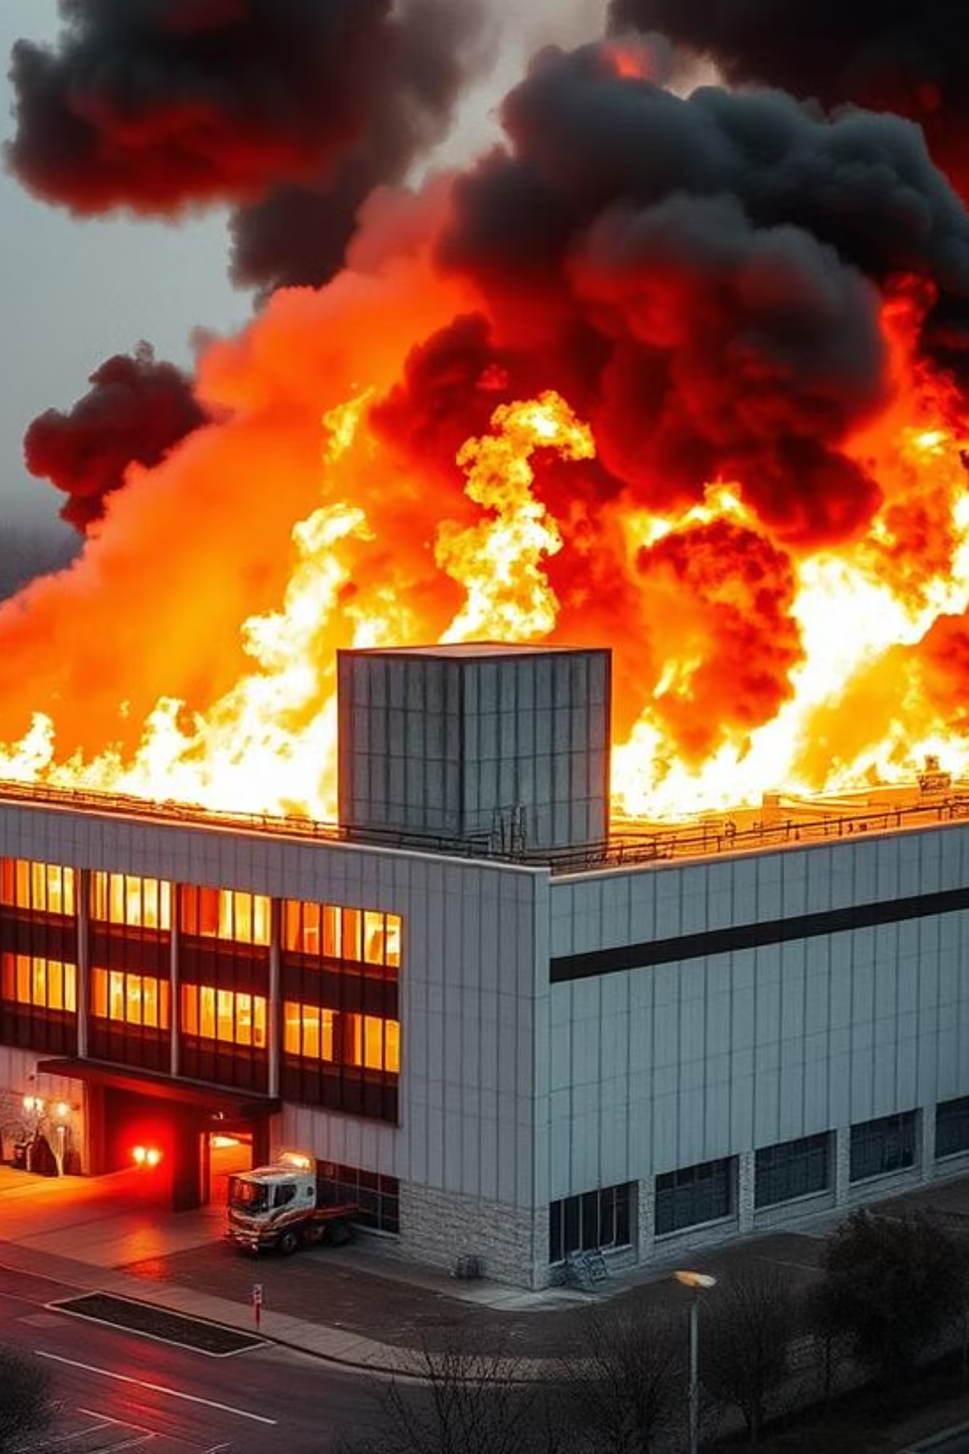
막대한 재산 피해
1.0798조 원
1.05조 원
4,680억 원
2022년 총 재산 피해액
5년간 연평균 재산 피해액
2022년 공장 화재 피해액
화재로 인한 재산 피해는 1조 원을 넘어섰습니다.
매년 1조 원 이상의 재산이 화재로 사라집니다.
산업시설 화재의 비중이 점차 증가하는 추세입니다.

Slide 6
주요 대형 화재 사례
1
2
제천 스포츠센터 화재 (2017)
밀양 세종병원 화재 (2018)
29명 사망, 40명 부상
47명 사망, 150명 이상 부상
필로티 구조와 드라이비트 외장재가 피해를 키웠습니다.
병원 특성상 대피가 어려워 인명 피해가 컸습니다.
3
4
울산 주상복합 아파트 화재 (2020)
강원/경북 산불 (2022)
89시간 진압, 대규모 이재민
2만 헥타르 소실, 수백 채 주택 피해
고층 건물 화재의 진압 어려움을 보여주었습니다.
기후 변화와 건조한 날씨가 대형 산불의 원인이 되었습니다.

Slide 7




화재 예방 및 대응의 중요성
건축물 안전
고층 및 복합 시설
낡은 건축물과 불량 소방시설은 화재 위험을 증가시킵니다.
고층 건물과 복합 건축물은 화재에 더욱 취약합니다.
소방시설 강화
국민 안전 의식
정기적인 소방시설 점검 및 정비 의무를 강화해야 합니다.
국민들의 초기 진화 및 대피 요령 숙지가 필수적입니다.

Slide 8
결론: 안전한 대한민국을 위한 제언
화재 없는 안전한 대한민국을 만들기 위해서는 범국민적인 노력과 투자가 필요합니다.
화재 예방 및 안전 투자 확대: 예방 시스템 강화에 대한 투자를 늘려야 합니다.
건축물 안전 기준 및 규제 강화: 건축물의 화재 안전 기준을 더욱 엄격히 적용해야 합니다.
시민들의 안전 의식 향상 교육 지속: 지속적인 교육을 통해 시민들의 안전 의식을 높여야 합니다.
모두의 노력으로 화재 없는 사회 구현: 정부와 시민 모두가 협력하여 화재 위험을 줄여나가야 합니다.

